Slide 1
Windows Server
Systems Advanced LES 5

Slide 2
Profiles en folder redirection
Folder redirection
Het wijzigen van het pad van de basis profielmappen van de user (documents, pictures, downloads, desktop, …)
Pad wordt meestal verplaatst naar netwerkshare voor backup doeleinden en centrale opslag (bv documenten ook beschikbaar op andere toestellen met dezelfde user account)
Rechten van de verplaatste folder worden behouden op de netwerkshare (enkel gebruiker heeft volledige toegang)
Folder redirection is offline available = er wordt een gecachte versie van de map behouden op het gebruikersprofiel. De gebruiker kan maw ook nog aan zijn (gecachte) documenten wanneer de netwerkbron van de folder niet bereikbaar is
Folder redirection kan gebruikt worden in combinatie met local profiles / roaming profiles / mandatory profiles (zie verder).

Slide 3
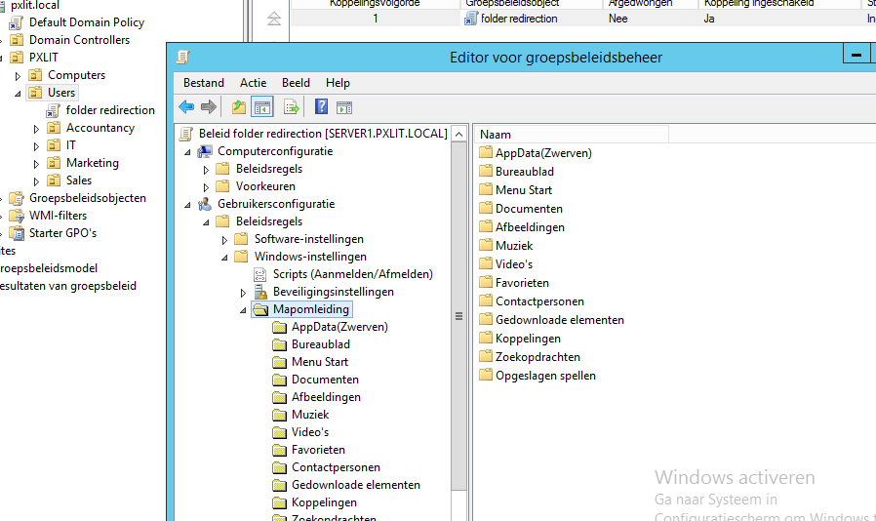
Folder redirection
Hoe instellen?
Policy op user niveau
Elke afzonderlijke map kan worden omgeleid (eventueel naar verschillende locaties)
Mappen die niet worden omgeleid blijven in het profiel zitten.
Omgeleide mappen zijn uit het profiel, maw worden niet gesynchroniseerd icm roaming profiles

Slide 4
Profiles : local profile
Local profile (lokaal profiel)
Standaard profiel ingesteld bij elke nieuwe gebruiker
Het gehele profiel bevindt zich lokaal op elke computer apart maw de gebruiker krijgt op elk ander toestel een geheel nieuw lokaal profiel
Gegevens blijven maar op 1 profiel aanwezig op elk apart lokaal toestel
Bij het inloggen op een ander toestel zijn de bestanden in een ander lokaal profiel niet beschikbaar
Moeilijk te backuppen en niet aan te raden indien er veel informatie op het toestel wordt opgeslagen.
Local profile kan in samenwerking met folder redirection wel folders verplaatsen op een netwerkshare om zo toch centrale gegevens te verkrijgen. Alle andere gegevens buiten de folder redirection zijn niet meer centraal

Slide 5
Profiles : roaming profile
Roaming profile (zwervend profiel)
Profiel wordt centraal opgeslagen op een netwerk share
Gebruikers halen hun profiel van netwerkshare bij het aanloggen, gebruikers synchroniseren de gegevens van hun lokaal profiel naar de netwerkshare bij het uitloggen (bij aanloggen van share naar client, bij afloggen van client naar share)
Alle gegevens van het profiel worden centraal opgeslagen, maw de gebruiker krijgt zijn geheel profiel (en alle bestanden opgeslagen in het profiel) ter beschikking op elk ander toestel binnen het netwerk
2 vormen;
Cached roaming profile: het profiel blijft na het afloggen nog behouden op elk toestel. Bij het aanloggen worden enkel de wijzigingen van het netwerkprofiel naar het lokaal profiel overgekopieerd. Bij het afloggen worden enkel de wijzigingen van het lokaal profiel naar het netwerkprofiel overgekopieerd.
Het profiel blijft lokaal ter beschikking, maw de gebruiker kan nog aanloggen op zijn eigen profiel indien hij de domeincontroller niet kan bereiken (bv thuis). De gewijzigde bestanden worden bij het opnieuw aanloggen op het domein automatisch gesynchroniseerd.
Nadeel: alle bestanden blijven lokaal aanwezig: een user met admin rechten kan de bestanden van elke ooit aangelogde gebruiker bekijken. Doordat elk profiel ook aanwezig blijft, kan dit veel schijfruimte in beslag nemen.
Cached roaming profile is niet aangewezen bij domeinen waar gebruikers op veel verschillende toestellen werken.
Non-cached roaming profile: het profiel wordt na het afloggen gewist op elk toestel. Bij het aanloggen moet het gehele profiel overgekopieerd worden vanaf de netwerkshare (veel bandbreedte).
Nadeel: veel bandbreedte en de gebruiker kan niet meer inloggen op zijn profiel indien de domeincontroller niet bereikbaar is.
Non-cached roaming profile is niet aangewezen bij domeinen waar gebruikers veel op ander locaties moeten werken, en ook niet bij locaties waar er veel gegevens in het profiel bewaard blijven.
Instellen van roaming profile via de user, of via policies. Non-cached profiel is een computer policy!

Slide 6
Profiles : mandatory profile
Mandatory profile (verplicht profiel)
Profiel zoals non-cached roaming profile, behalve dat het lokaal profiel nooit gesynchroniseerd wordt met het netwerkprofiel. Er zullen maw nooit gegevens worden gesynchroniseerd. De gebruiker krijgt bij het aanloggen steeds identiek hetzelfde profiel en alle gewijzigde settings en gegevens van het profiel worden steeds gewist.
Aan te raden bij publieke locaties of locaties waar er zeer veel gebruikers inloggen op dezelfde toestellen (scholen, bibliotheken, openbare computers, etc…)
In combinatie met folder redirection kan er toch nog altijd gegevens per user opgeslagen worden
Er wordt meestal slechts 1 profiel gebruikt voor alle mandatory profile users. Zo bespaar je ook schrijfruimte op de netwerkshare.
Mandatory profiles vereisen enkele extra aanpassingen aan een bestaand profiel (ntuser.dat -> ntuser.man, rechten van een default profiel gebruiken, elk Windows besturingssysteem heeft zijn eigen mandatory profile nodig (.V2, .v4; .v5; .V6)

Slide 7
Opdracht
Zorg dat volgende mappen geredirect zijn naar een share Documents$ en geef elke user een aparte map. Doe dit voor de users van het hele domein.
Documents (documenten)
Desktop (bureaublad)
Pictures
Geef elke user van IT en Sales een cached roaming profile. Zorg dat de share Profiles$ wordt genoemd. Stel de JUISTE rechten in op de share (testen dat je geen folders kan aanmaken)
Geef elke user van onderhoud een mandatory profile (via Profiles$)
Zorg nu voor non-cached roaming profiles op de client

